Slide 1
Front-end kursas
Baltic Institute of Technology
36gr. 22.01.24
2022-03-03

Slide 2
Praėjusią paskaitą

Slide 3
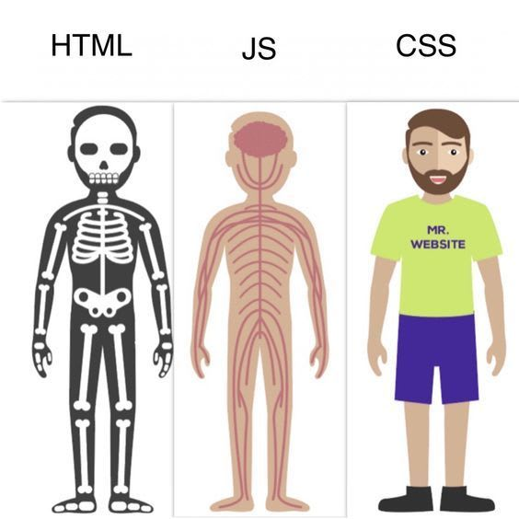
Bazinės front-end technologijos

Slide 4
Vendor prefixes
Prefiksas (prefix) - pradžioje pridėtas tekstas;
Sufiksas (sufix) - gale pridėtas tekstas;
Vendor prefixes - naršyklių kūrėjo sukurti prierašai prie CSS properties, skirti eksperimentiniam funkcionalumui išbandyti ir atgrasyti programuotojus nuo jų naudojimo galutiniuose projektuose, tol kol šie CSS properties netaps standarto dalimi ir bus naudojami be prefix’o.
Tol kol CSS properties nėra standarto dalis, naršyklių kūrėjai gali kardinaliai keisti jų aprašymus ir funkcionalumą, o toks pakeitimas galiausiai lemtų neveikiantį programuotojų kodą.

Slide 5
Vendor prefixes
-webkit- - Chrome, Safari, naujesnės Opera versijos, beveik visos iOS naršyklės įskaitant Firefox for iOS; iš esmės visos WebKit variklio pagrindu sukurtos naršyklės)
-moz- - Firefox;
-o- - senesnės prieš WebKit buvusios Opera versijos
-ms- Internet Explorer ir Microsoft Edge

Slide 6
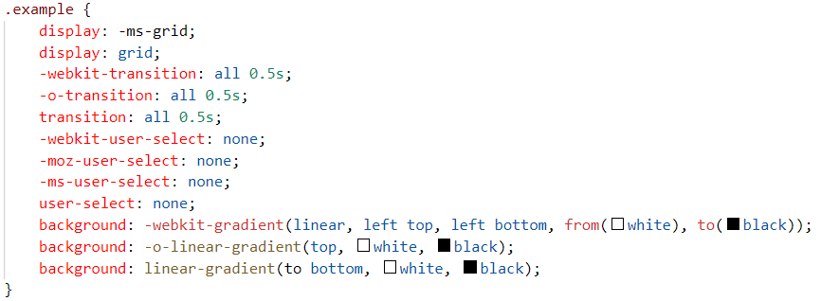
Vendor prefixes

Slide 7
Vendor prefixes (realybė…)
Naršyklių kūrėjai bando nutraukti prefix’ų naudojimą, nes programuotojai plačiai pradėjo naudoti juos ir naują funkcionalumą production lygio sprendimuose.
Nusistovėjusi praktika - pagal palaikomas naršyklių versijas visam CSS kodui pridėti CSS prefix’us.
Tai smarkiai apsunkina naršyklių kūrėjo darbą, kadangi funkcionalumas neišpildo pradinės esmės: galimybės kurėjams kardinaliai keisti nestabilų funkcionalumą ir nesulaužyti programuotojų kodo.
Dažniausiai tai atlieka automatiniai įrankiai, pvz. AutoPrefix’er:
https://autoprefixer.github.io/

Slide 8

CSS grid
CSS grid’ai - dar vienas pozicionavimo mechanizmas (panašiai kaip flexbox) leidžia sukurti dvimatę tinklinę struktūrą ir joje pozicionuoti tiesioginius vaikinius elementus.
Tinklelis sudaromas iš susikertančių horizontalių ir vertikalių linijų, kurios formuoja stulpelius ir eilutes. Į stulpelius ir eilutes galime padėti turinį.

Slide 9
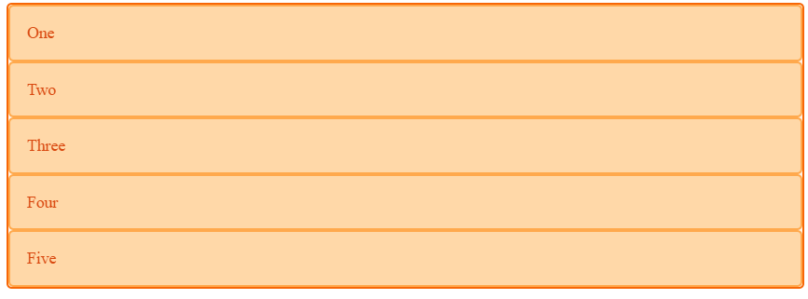
display: grid;
Parent elementui nustatačius display: grid; visi direct child elementai tampa grid’o elementais.
Tiesiog nustačius tėvinį elementą į grid, niekas nesikeičia - reikia nustatyti tinklelio struktūrą.

Slide 10
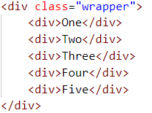

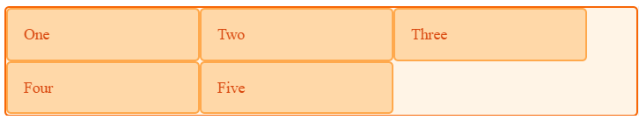
Grid’o strukrūra
Tinklelio stulpelių skaičių ir pločio paskirstymą nusako CSS property grid-template-columns.
Eilučių skaičių ir jų aukščio pasiskirstymą nusako grid-template-rows.

Slide 11
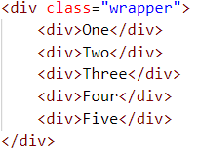

fr vienetas
Stulpelio ar eilutės plotis gali būti nusakytas bet kokiu CSS palaikomu vienetu. Tam, kad grid takelių dydžio nustatymas būtų lankstesnis buvo pridėtas dar vienas papildomas dydžio vienetas - fr.
fr - nustato vieną dalį laisvos vietos grid’o konteineryje:

Slide 12
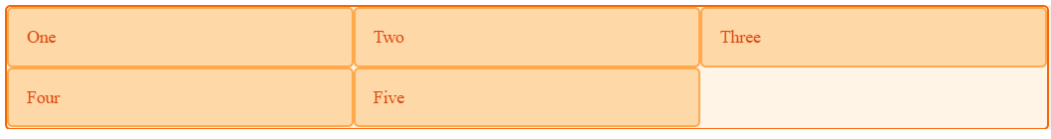
fr vienetas

Slide 13

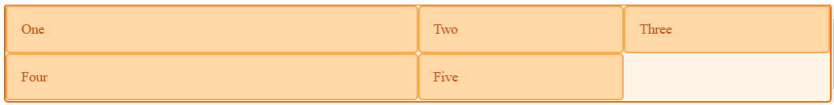
fr vienetas
Grid’o takelių dydžiai neprivalo būti vienodi:

Slide 14

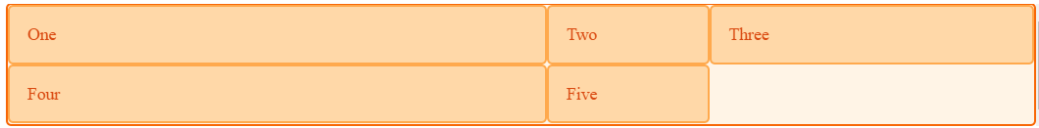
fr vienetas
Kartu galima naudoti fr ir kitus vienetus:

Slide 15



repeat funkcija
Tam, kad būtų paprasčiau konstruoti didelius grid’us su daug pasikartojančių dydžių turinčių takelių naudojama repeat funkcija:
Ją taip pat galima naudoti viduryje išraiškos:

Slide 16

repeat funkcija
Atkartoti galima daugiau nei vieną reikšmę:

Slide 17
Tiesiogiai ir netiesiogiai nusakytas grid’as
Apibrėždami grid’o struktūrą naudojant grid-template-columns ir grid-template-rows CSS properties, tiesiogiai nusakome grid’ą.
Kai grid’as turi daugiau vaikinių elementų, nei apibrėžta stulpelių ar eilučių, pats grid’as sukuria stulpelius ar eilutes. Tai vadinama netiesiogiai nusakytu grid’u. Tokių stulpelių / eilučių dydis bus nustatomas automatiškai - pagal viduje esantį turinį.
CSS properties grid-auto-rows and grid-auto-columns leidžia nustatyti netiesiogiai nusakyto grid’o eilučių / stulpelių parametrus.

Slide 18
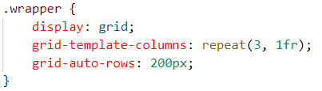
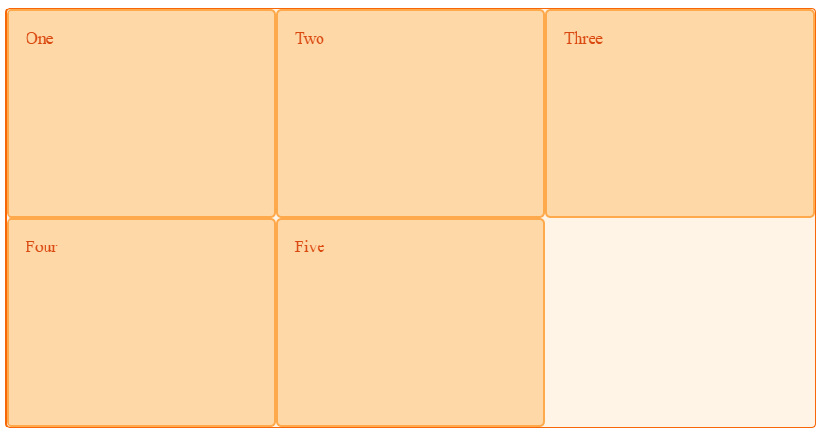
Pavyzdžiui:

Slide 19
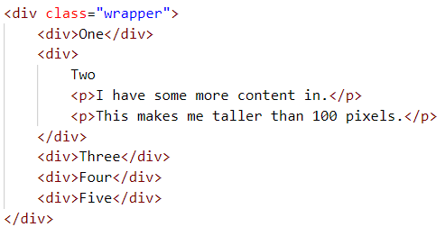
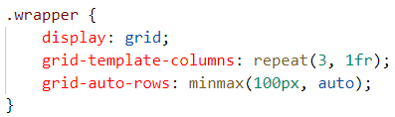
minmax
Grid’o stulpelių / eilučių dydžius galima nusakyti rėžiu, naudojant funkciją minmax. Ji leidžia pateikti mažiausią galimą ir didžiausią galimą dydžius:

Slide 20
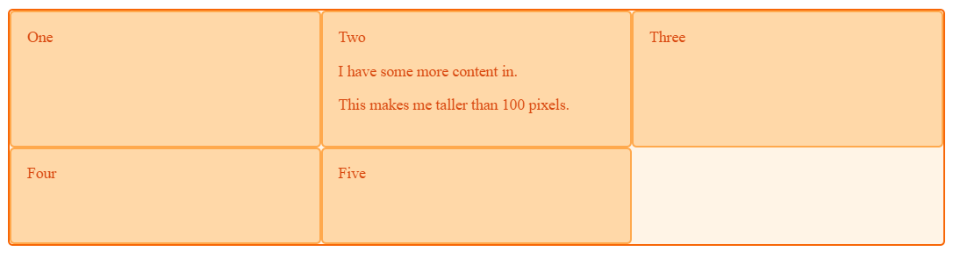
minmax

Slide 21
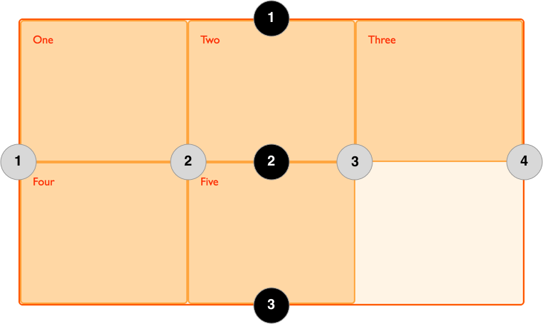
Grid’o linijos
Kai apibrėžiame grid’ą, apibrėžiame jo takus - stulpelius ir eilutes. Pagal juos grid’as mums numeruotas linijas, pagal kurias galime pozicionuoti turinį:

Slide 22
Turinio pozicionavimas
Elementai pozicionuojami naudojant CSS properties taikomus tiesioginiams grid’o vaikams:
grid-column-start, grid-column-end (grid-column) - nusako ties kuria stulpelio linija prasideda ir pasibaigia vaikinis elementas;
grid-row-start, grid-row-end (grid-row) - nusako ties, kuria eilutės linija prasideda ir pasibaigia vaikinis elementas.

Slide 23
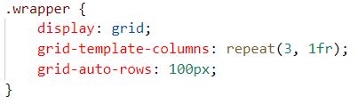
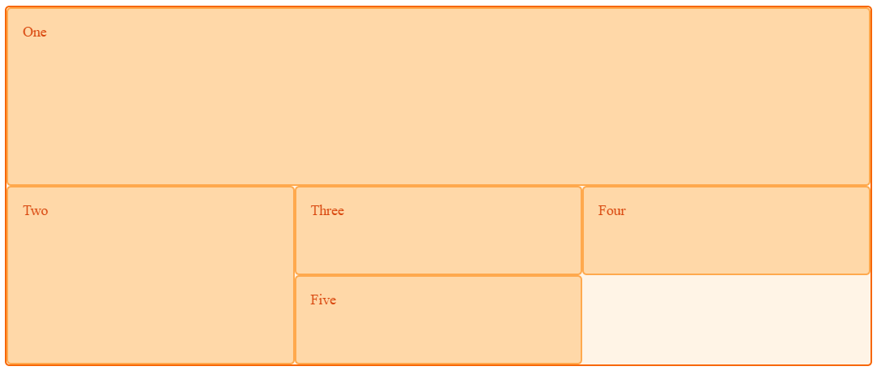
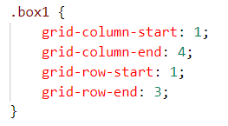
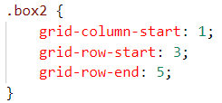
Turinio pozicionavimas

Slide 24
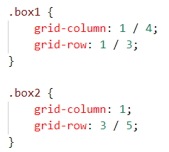
Turinio pozicionavimas

Slide 25
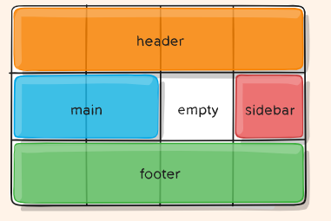
Trumpa užduotis - klasikinis layout’as
Panaudokite display: grid; suformuoti paveikslėlyje pateiktą išdėstymą.
Header aukštis: 100px;
Main aukštis - likusi laisva vieta;
Footer aukštis: 200px;
Zonoms aprašyti naudokite semantinius HTML elementus.
Zonas nuspalvinkite skirtingomis spalvomis.

Slide 26
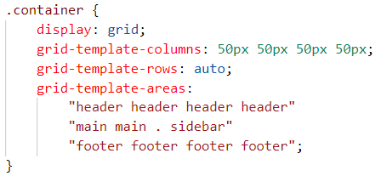
Zonų pavadinimai
Grid’o zonoms galima pritaikyti pavadinimą, kurį galima panaudoti grid’e pozicionuojant vaikinį elementą.
Tėviniam elementui taikomas grid-area-template CSS property:

Slide 27
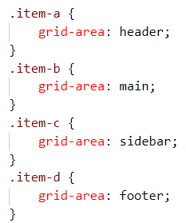
Zonų pavadinimai
Pavadinimo pakartojimas nusako, kad į šią zoną patalpintas vaikinis elementas užims visas celes.
Taškas “.” pažymi tuščią celę.
Vaikinis elementas nustatomas į zoną naudojant grid-area CSS property.
Ši technika leidžia aiškiau ir skaitomiau aprašyti tam tikras grid’o zonas bei išvengti grid’o linijų naudojimo kartu su CSS properties grid-column ir grid-row.

Slide 28
Trumpa užduotis - klasikinio layout’o zonos
Prieš tai užduotyje suformuotą layout’ą suskirstykite zonomis ir panaudokite zonų pavadinimus nustatyti vaikinius elementus į reikiamas grid’o vietas.
Zonų pavadinimams panaudokite tekstus pavaizduotus paveikslėlyje.

Slide 29
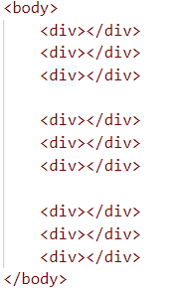
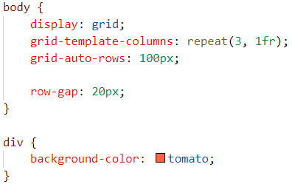
Tarpai tarp celių
Bendrus tarpus tarp eilučių ir / ar stulpelių galima nustatyti naudojant column-gap, row-gap arba vienu gap CSS property.

Slide 30

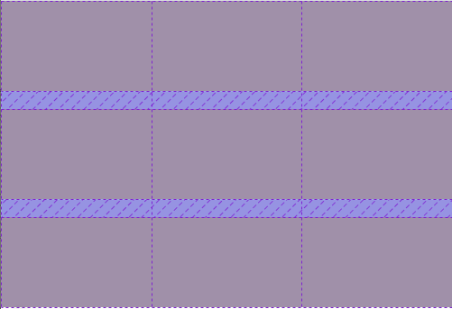
Tarpai tarp celių

Slide 31
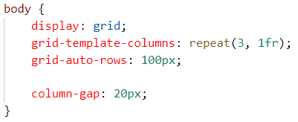

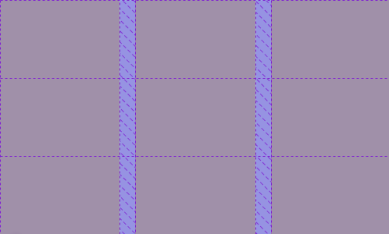
Tarpai tarp celių

Slide 32
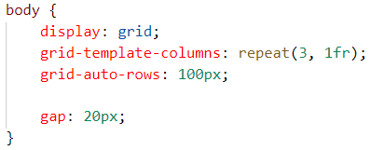

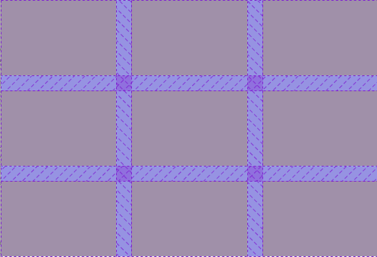
Tarpai tarp celių

Slide 33
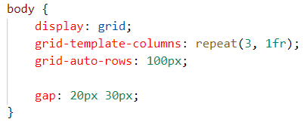

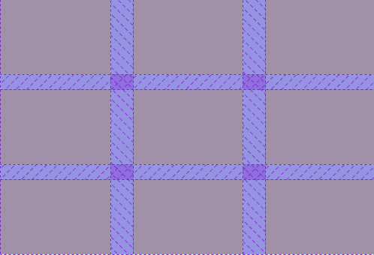
Tarpai tarp celių

Slide 34
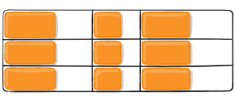
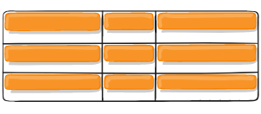
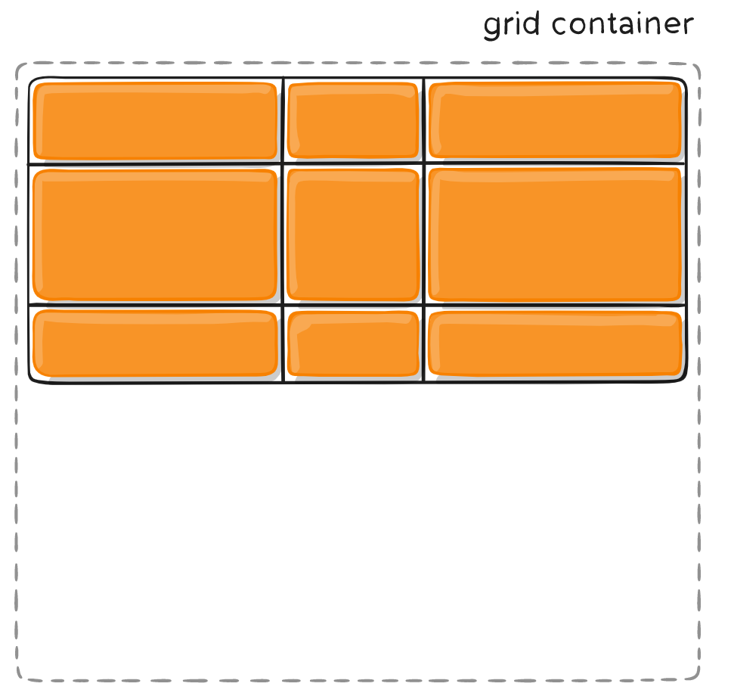
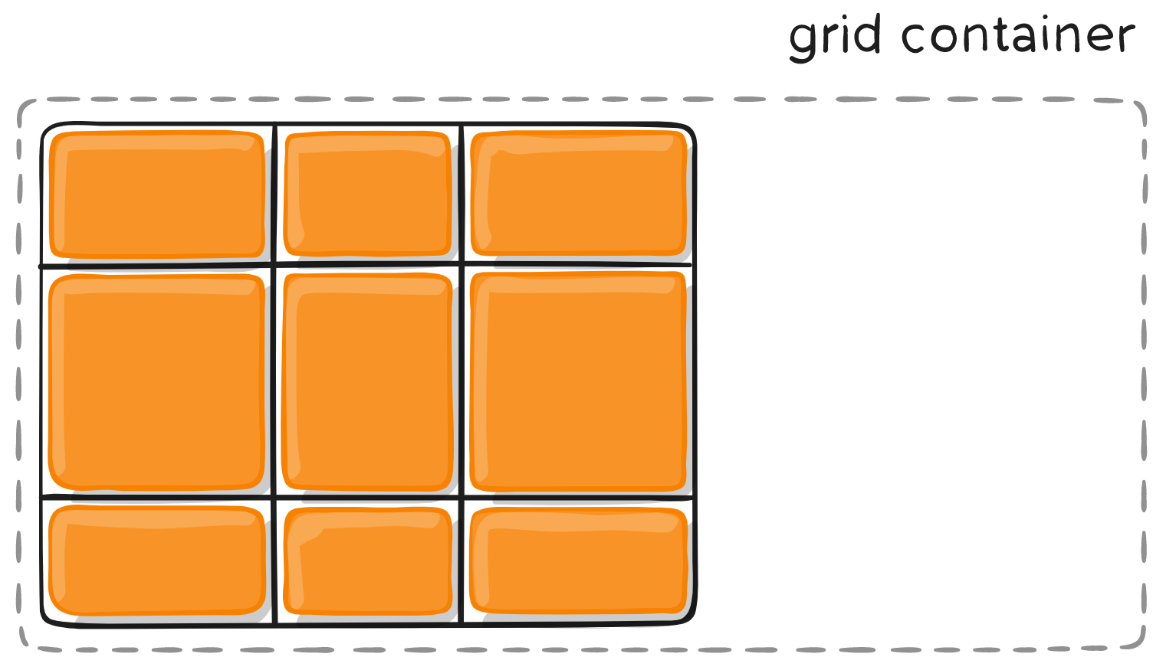
Turinio lygiavimas (parent elemento properties)
justify-items
align-items
align-content
justify-content
Yra daugiau lygiavimo CSS properties, kurie iš esmės apjungia šiuos į vieną aprašymą, pvz. place-self, place-items, place-content.

Slide 35
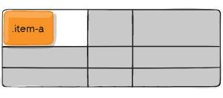
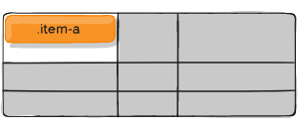
Turinio lygiavimas (child elemento properties)
justify-self
align-self
Daugiau pavyzdžių: https://css-tricks.com/snippets/css/complete-guide-grid/

Slide 36
Lygiavimą apjungiantys CSS properties
Parent elemento:
place-items - <align-items> <justify-items>;
place-content - <align-content> <justify-content>;
Child elemento:
place-self - <align-self> <justify-self>;

Slide 37
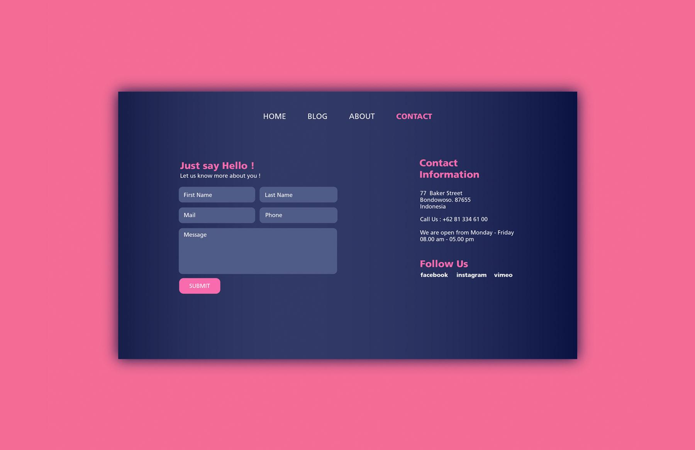
Holy grail layout pavyzdys naudojant Grid
Šaltinis: https://cubicleninjas.com/ultimate-guide-to-contact-forms/

Slide 38
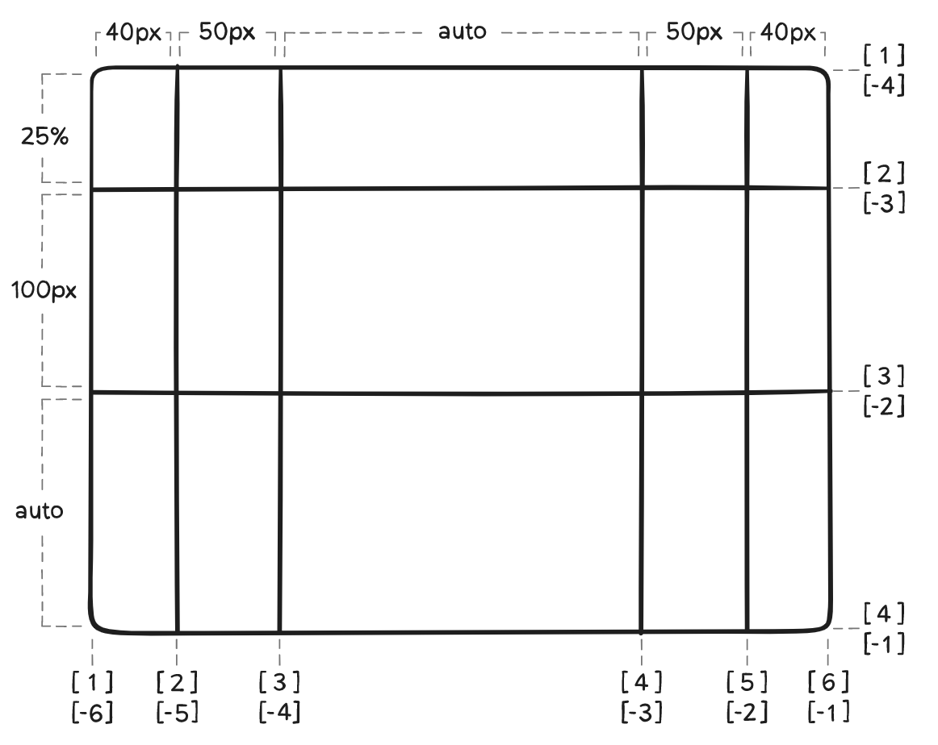
Complete Grid Guide
https://css-tricks.com/snippets/css/complete-guide-grid/

Slide 39
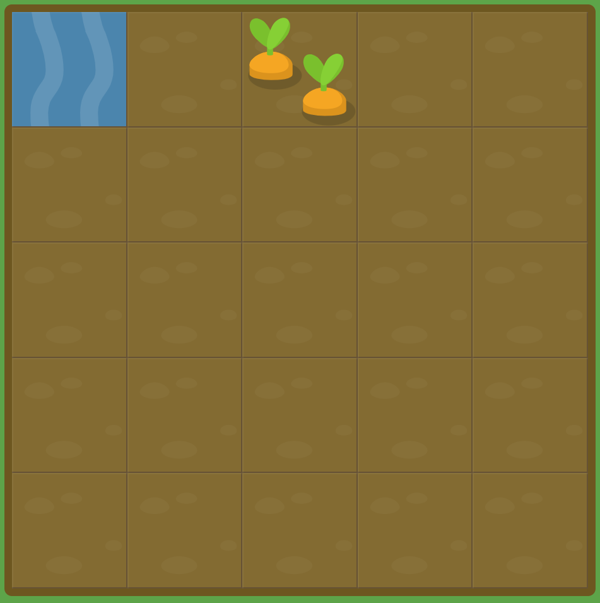
Namų darbas - Grid Garden
https://cssgridgarden.com/

Slide 40
Su kokiomis problemomis susidūrėte?

Slide 41
Praėjusios paskaitos feedback’as
Forma: https://docs.google.com/forms/d/1YguZCG6jRvAFXmho6V6GBjRs_xLh19Jk5pWmrwCuJ6U

Slide 42
Šios paskaitos tikslas
Holy grail layout pavyzdys naudojant Grid (responsive)
Trumpa užduotis - landing page naudojant CSS Grid
Programavimo aplinkos ir kūrimo proceso valdymas ir versijų kontrolė
Kodo aplinkos
Handlebars
Bootstrap

Slide 43
Holy grail layout pavyzdys naudojant Grid (responsive)
Šaltinis: https://cubicleninjas.com/ultimate-guide-to-contact-forms/

Slide 44
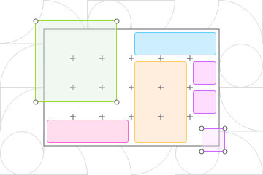
Layout patterns (web.dev)
https://web.dev/patterns/layout/

Slide 45
Trumpa užduotis - landing page naudojant CSS Grid

Slide 46
Programavimo aplinkos ir kūrimo proceso valdymas ir versijų kontrolė

Slide 47
Kodo aplinkos
Pagal
projektų tipus (specifinis, prototipas),
poreikius (dinamiškas, statinis) ir tai,
kur (kliente ar serveryje) ir kada (kliento kompiuteryje ar gali būti apdorotas įrankiais iki kol paviešinamas) kodas paleidžiamas
priklauso ir tam tikri technologiniai pasirinkimai.
Tas pats HTML ir CSS gali būti rašomas skirtingais būdais.

Slide 48

HTML
Jeigu puslapis statinis, galima viešinti paprastą HTML, tokį, kurį rašėme mokymų metu.
Jeigu puslapis turi būti dinaminis, jį galima generuoti serveryje iš HTML šablonų, į kuriuos serveris pagal poreikį sudėtų reikiamą informaciją.
https://handlebarsjs.com/
https://handlebarsjs.com/playground.html

Slide 49

CSS
Jeigu projektas prototipinis arba neturi didelių unikalumo / individualumo kriterijų, galima naudoti CSS karkasus (framework), pvz.: Bootstrap ar Tailwind.
https://getbootstrap.com/

